Slide 1


LYCÉE ORT
Iplant
Le potager connecté
ARRAR Sabri
KERVICHE Maël
OUADAH Zakarya
Master MS2D

Slide 2

Vue d'ensemble
Contexte
Énoncé du problème
Projet
Infrastructure
Api REST et BDD
Arduino
Application

Slide 3
Contexte
Nous avons comme objectif de fusionner les compétences en développement mobile et en objets connectés.
Le projet iPlant émerge de cette initiative, offrant une solution pour les jardiniers de tous niveaux. L'application Android, couplée à un objet connecté, surveille des paramètres tels que la température, l'humidité, et la luminosité, permettant une gestion optimisée des plantes, même à distance.

Slide 4
Ennoncé du problème
Dans un monde où la mobilité et la connectivité sont devenues des éléments essentiels de notre quotidien, nombreux sont les professionnels qui aspirent à gérer et surveiller leur espace vert.
Cependant, en raison de leurs responsabilités et de leurs déplacements fréquents, ces professionnels n'ont pas toujours le temps ni les compétences nécessaires pour s'en occuper efficacement.
Face à ces défis, comment offrir à ces professionnels une solution mobile et technologique qui leur permette de gérer, surveiller et optimiser leur espace vert, où qu'ils soient dans le monde, tout en s'assurant de la santé et de la productivité de leurs plantations?

Slide 5
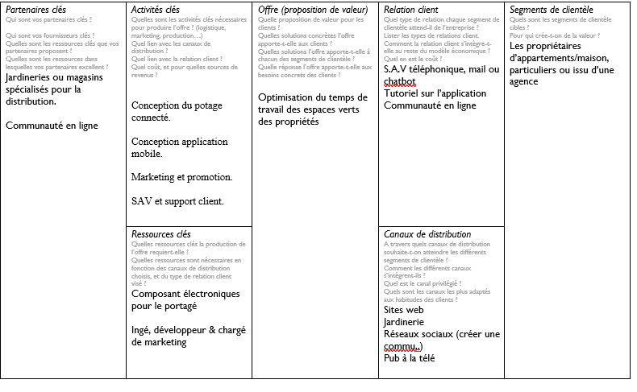
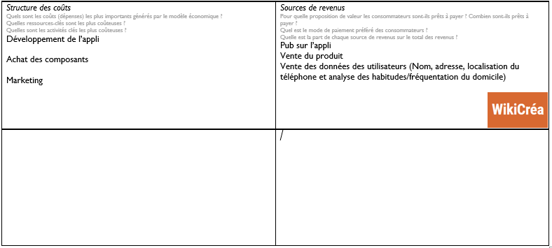
Préparation du projet
Business Model Canvas

Slide 6
Préparation du projet
Liste des fonctionnalités
Liste des fonctionnalités de l’application mobile :
- Recevoir les données mesurées par chaque objet connecté
- Créer un cycle manuel / automatique d’évènements
- Regrouper les objets connectés par groupe de lieu/type
- Déclencher des évènements manuellement ou en fonctions de certains critères
Les évènements sont :
- une notification envoyée à l’utilisateur
- un déclenchement d’un cycle d’arrosage à distance
- Allumer/Eteindre une LED / lancer un cycle d’éclairage

Slide 7
Préparation du projet
Liste des fonctionnalités
Liste des fonctionnalités objet connecté :
- Mesurer la luminosité
- Mesurer l’humidité du sol avec détecteur de moisissure
- Mesurer la température ambiante de l’air
- Mesurer la quantité d’eau disponible dans le réservoir (spécifique aux petites plantes d’intérieur)
- 3 lampes (LED)

Slide 8


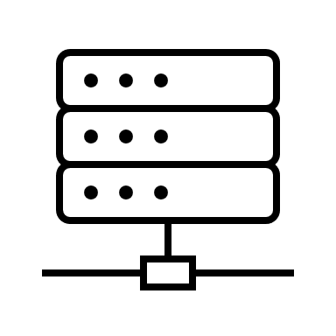
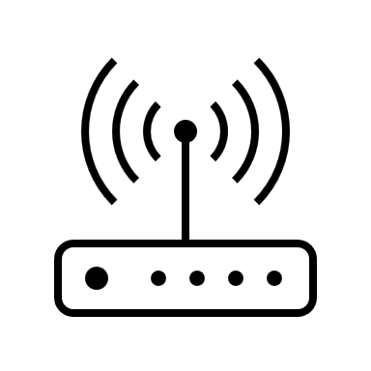



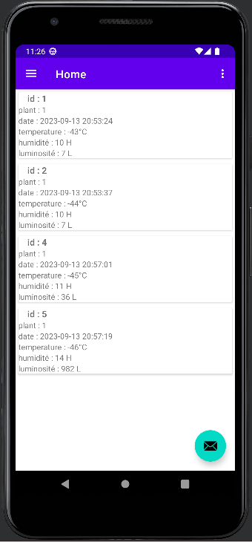
Projet, infrascructure
API REST
(Raspberry Pi)
Routeur
INTERNET
Routeur
Arduino IPlant
BDD
Application Android IPlant

Slide 9
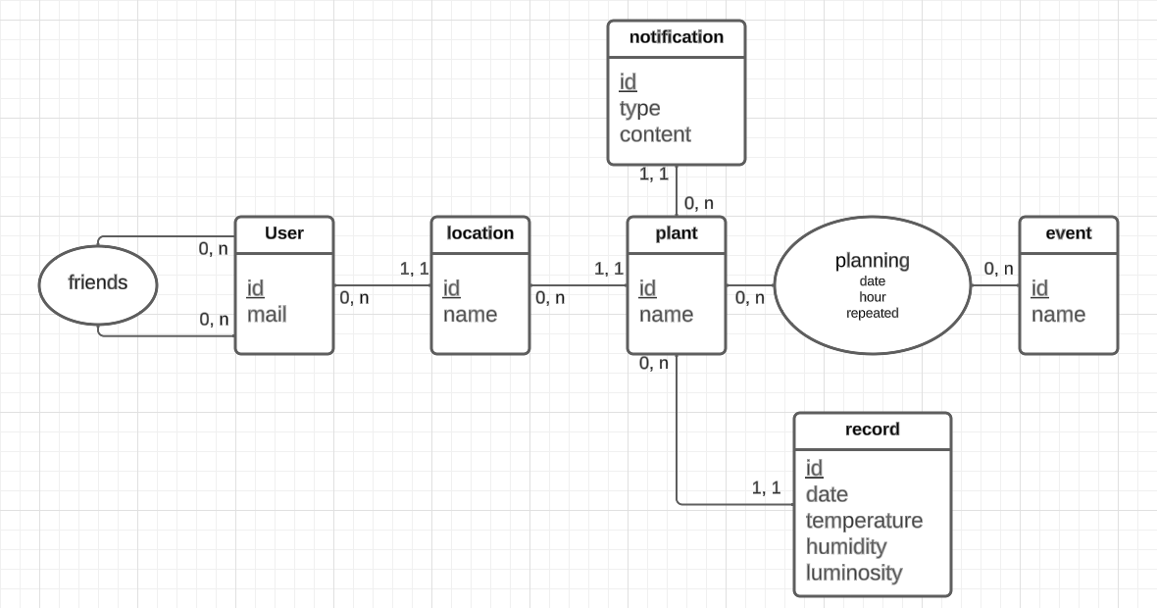
Modèle Conceptuel de Données
API REST & Base de données

Slide 10
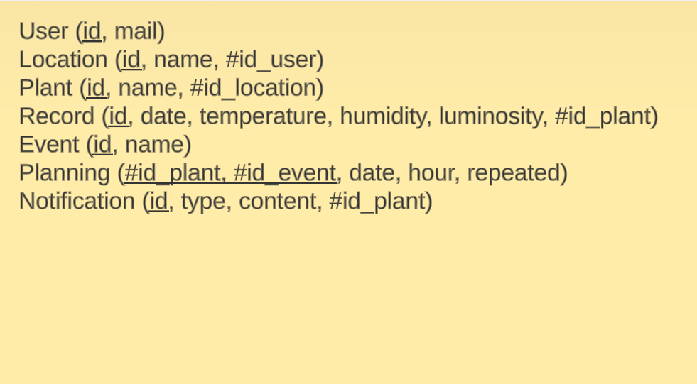
Modèle Logique de Données
API REST & Base de données
Notes:
C’est pareil que le mcd mais la on rajoute les clés étrangères, par exemple la clé étrangère id_user se reporte au champ id de la table user

Slide 11
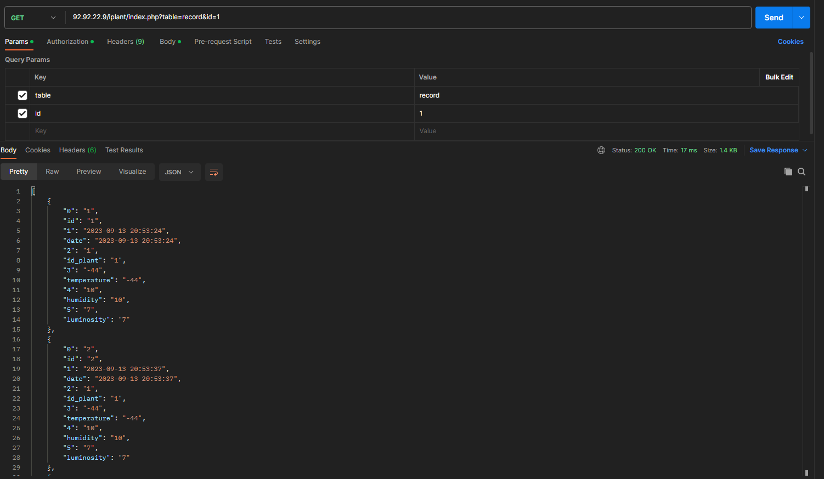
Code & Tests
API REST & Base de données
https://github.com/Elysio3/iplant/tree/api-master

Slide 12
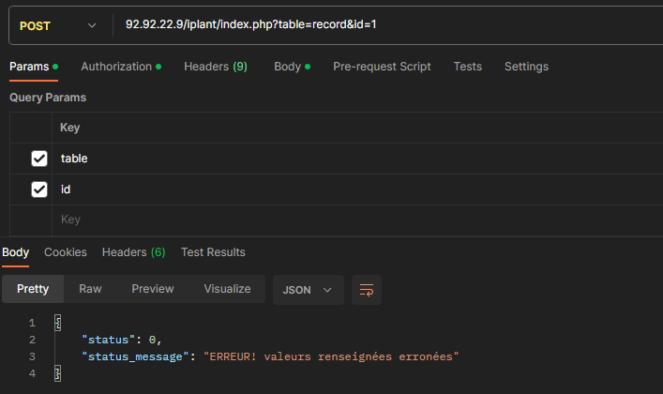
Code & Tests
API REST & Base de données
https://github.com/Elysio3/iplant/tree/api-master
Notes:
On fait une requete post sur l’api et il manque tous les champs lors de l’envoie du post

Slide 13
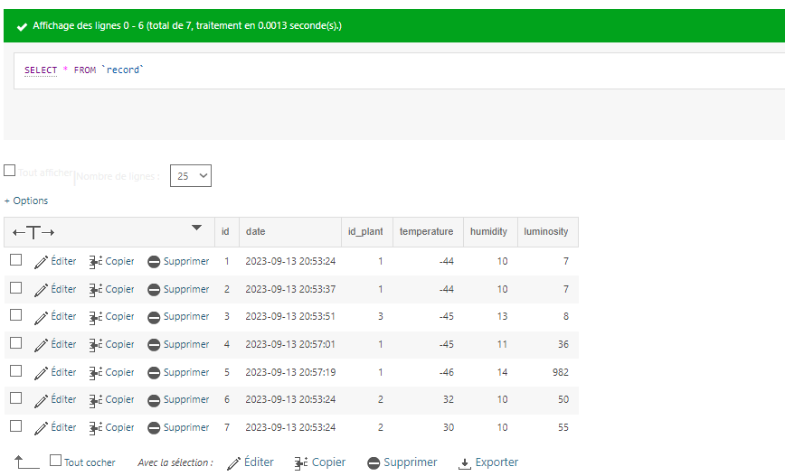
Code & Tests
API REST & Base de données
Notes:
Phpmyadmin

Slide 14
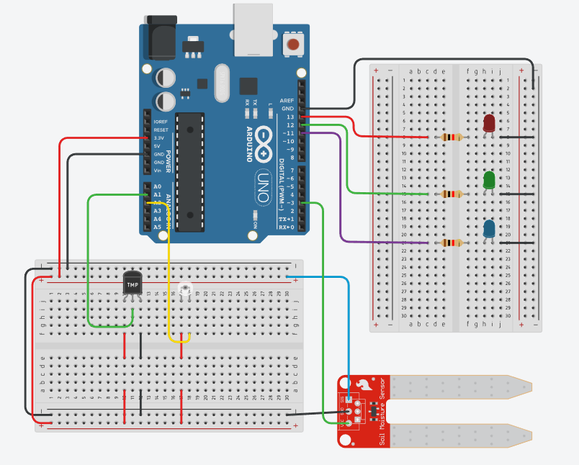
Projet, Arduino
Maquette Tinkercad
Notes:
3 leds sont reliers à l’’analogique 13 12 11 et qui définisse l’etat de la carte, la bleue clignontant cest en cours de connexion, bleu continu connecté, rouge erreur sur l’envoie de la requete et vert envoie de la requete reussie

Slide 15
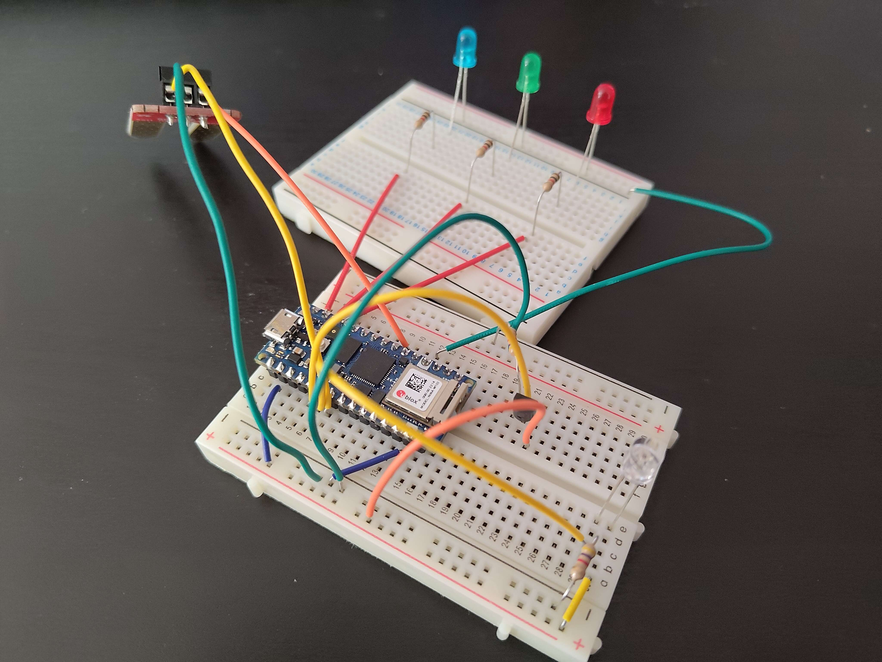
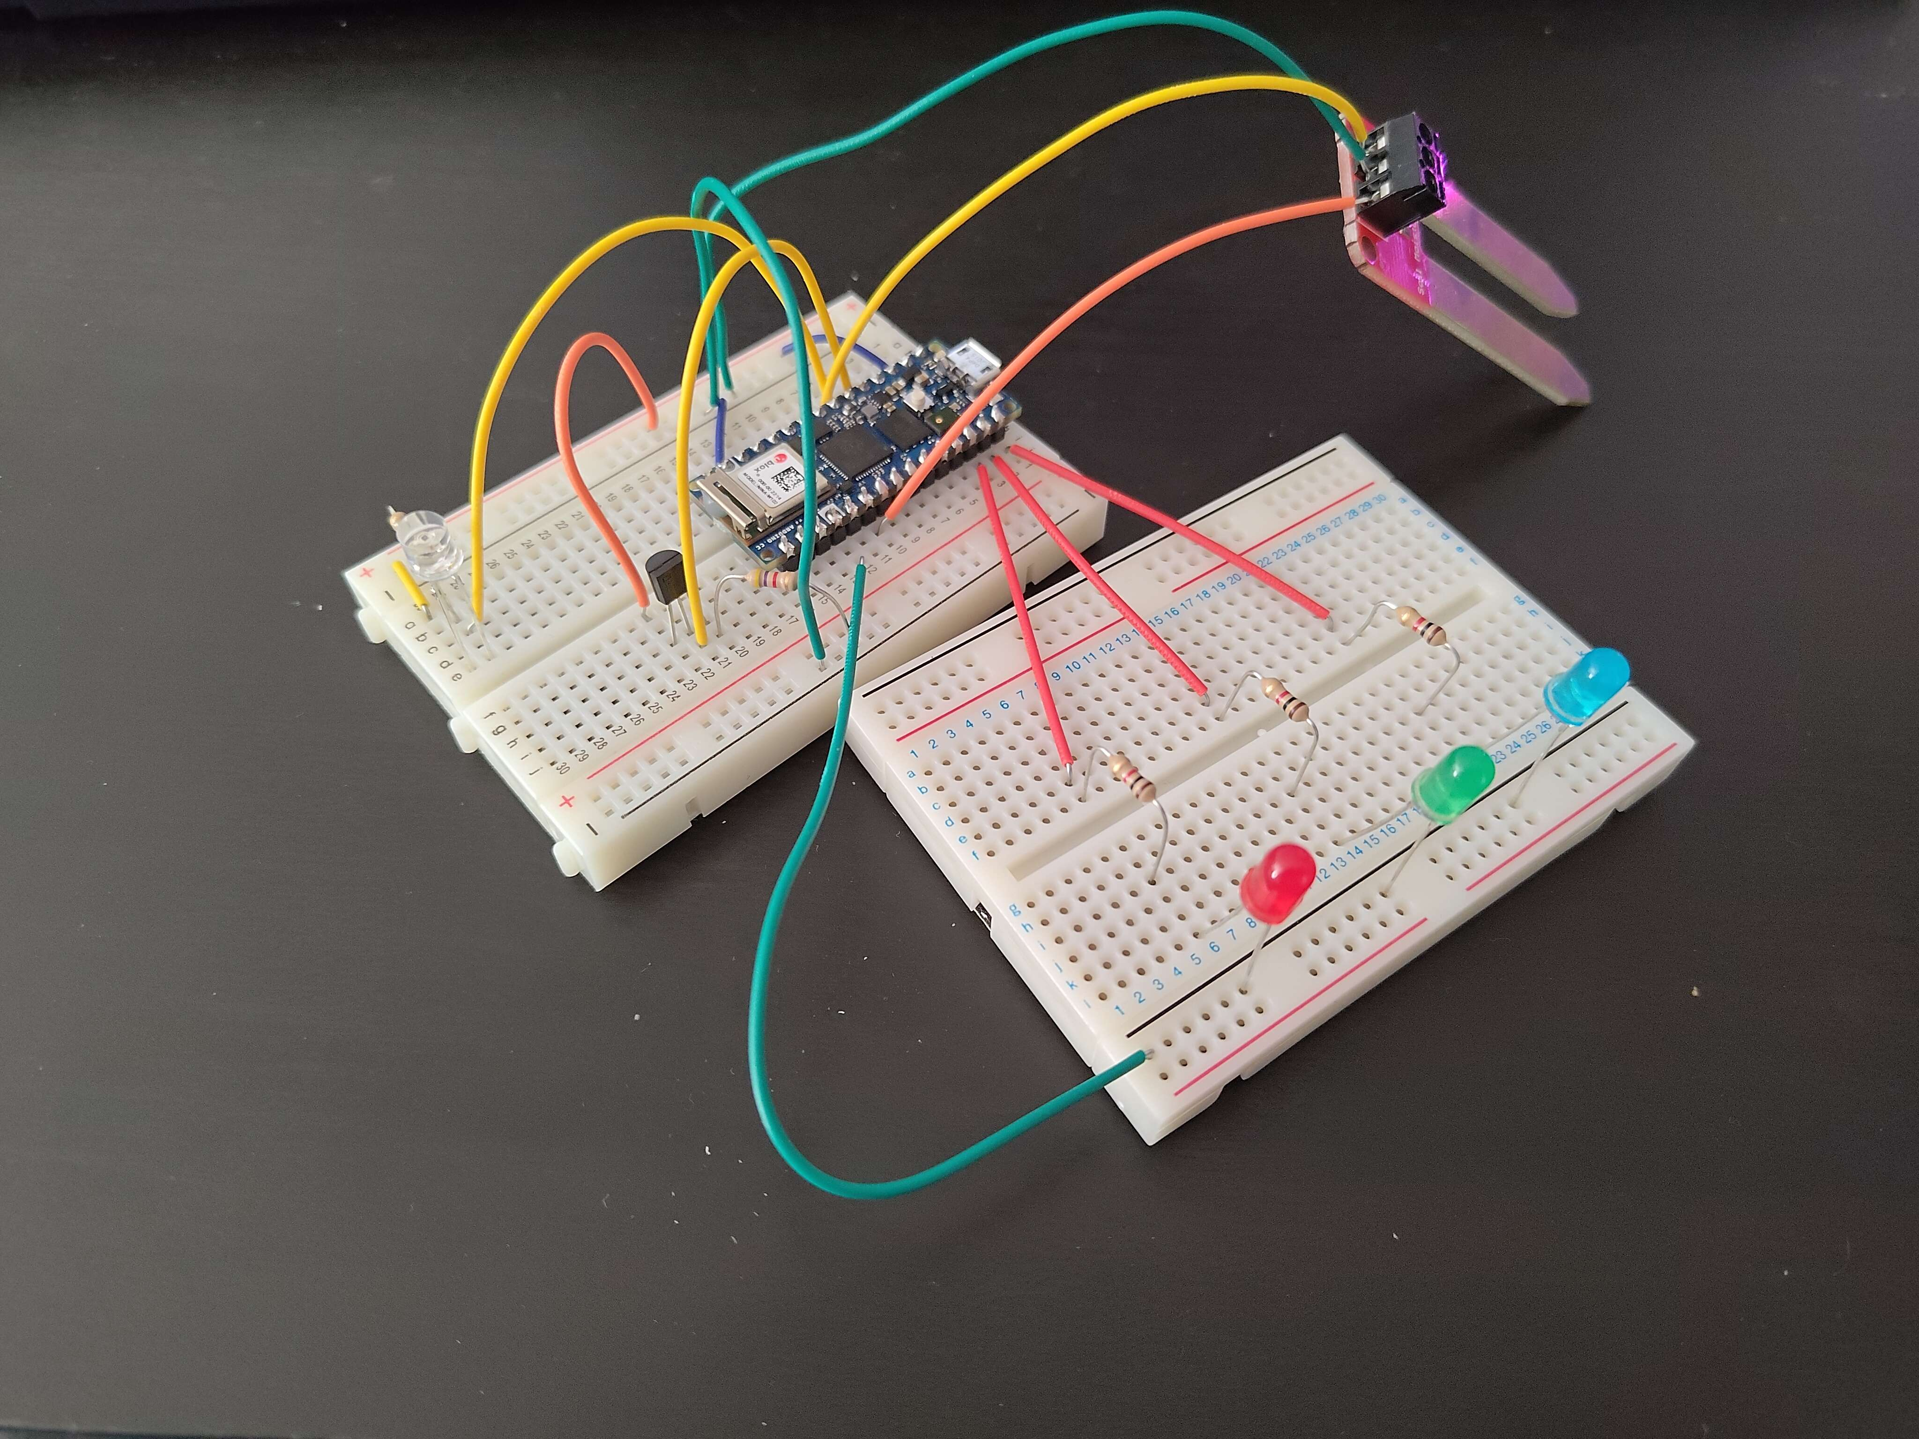
Projet, Arduino
Montage

Slide 16
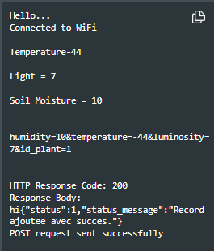
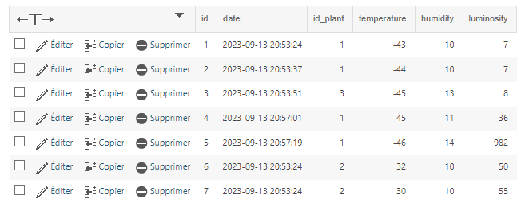
Projet, Arduino
Code & Tests
https://github.com/Elysio3/iplant/tree/arduino-master
Notes:
Connected to wifi, ensuite les 3 valeurs qui sont envoyés dans la bdd, et en dernier le résultat de la requete

Slide 17
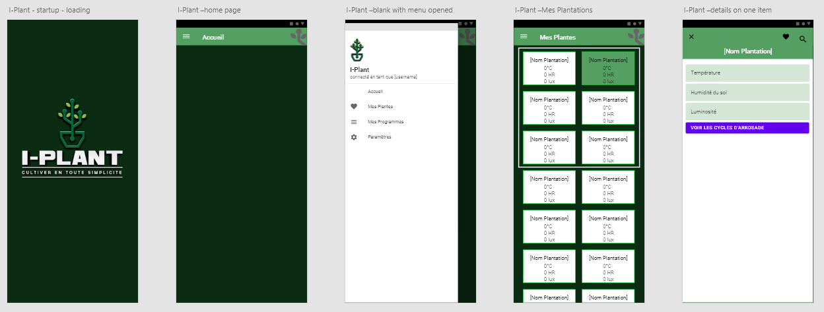
Projet, Application
Maquette UI (écrans)
Notes:
Page d’accueil, menu déroulant avec les options, quand on clique sur les plantes on a les données, en dernier l’etat de la plante

Slide 18
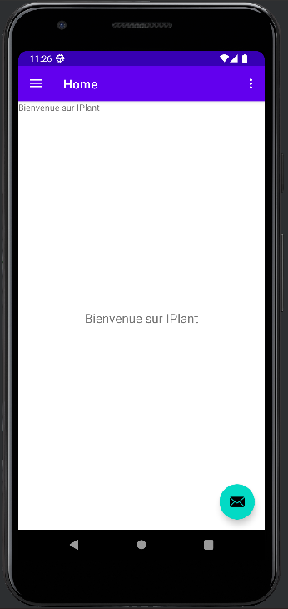
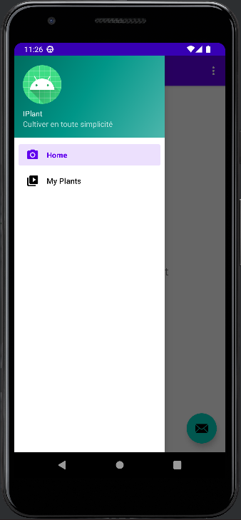
Projet, Application
Code & Tests
https://github.com/Elysio3/iplant/tree/android-master
Notes:
On retrouve la page d’accueil et le menu qu’on avait prévu de base, et dans le menu nous avons 2 champs, accueil et mes plantes

Slide 19
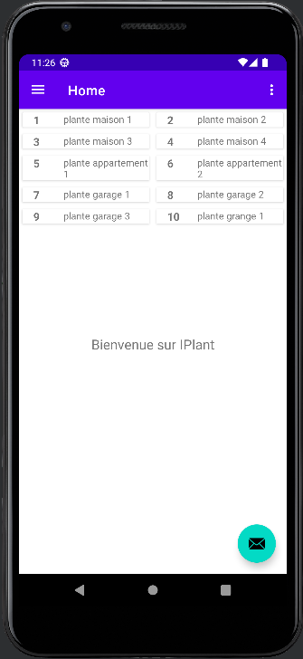
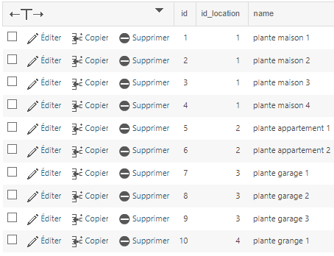
Projet, Application
Code & Tests
https://github.com/Elysio3/iplant/tree/android-master

Slide 20
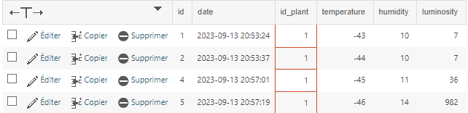
Projet, Application
Code & Tests
https://github.com/Elysio3/iplant/tree/android-master

Slide 21
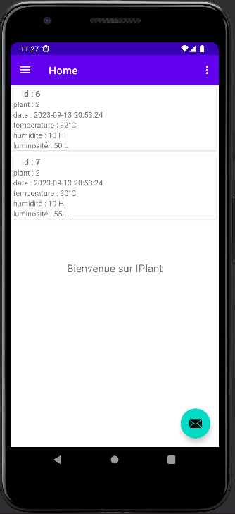
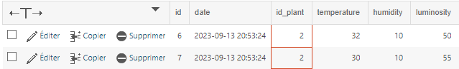
Projet, Application
Code & Tests
https://github.com/Elysio3/iplant/tree/android-master
Notes:
La nous l’historique de la plante 2

